Slide 1
인간, 동물, 기계 (3)
데카르트 철학의 난점들, 튜링테스트, 중국어 방

Slide 2
(1) 나의 존재의 지속적 자기동일성
“나는 있다, 나는 존재한다, 이것은 확실하다. 그러나 얼마 동안? 내가 생각하는 동안이다. 왜냐하면 내가 생각하기를 멈추자마자 존재하는 것도 멈출 수 있기 때문이다.” (데카르트, 『성찰』, 제2성찰)
확실한 것은 ‘나는 생각하는 동안 존재한다’는 것 → 생각하지 않는다면 나는 존재하지 않을 수 있다
내가 생각하고 있는 현재의 순간에만 나의 존재에 대해 확신할 수 있다 → 나의 존재의 확실성은 현재의 순간‘들’에서 단속적으로만 말해질 수 있다 (왜냐하면 과거순간들에서의 생각하는 나의 존재에 대한 나의 기억은 악령에 의해 주입된 것일 가능성이 있으므로)

Slide 3
(1) 나의 존재의 지속적 자기동일성
단속적 자기동일성의 문제 → 코마에 빠진 사람의 예: 코마에 빠지기 전의 ‘나’와 코마에서 깨어난 ‘나’는 동일한 ‘나’인가?
데카르트의 문제 해결:
나의 존재의 지속성을 보장해주는 것은 신
‘연속창조론’: 신은 매 순간 나의 존재를 (재)창조하면서 동일성을 보증해준다

Slide 4
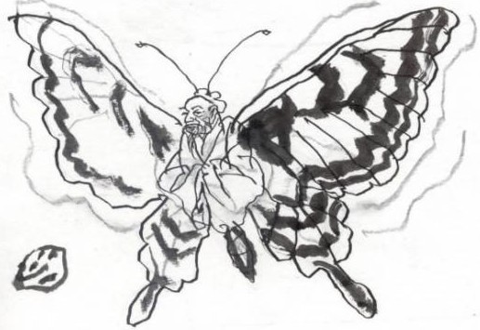
(2) 속는 나의 존재의 확실성?: 장자의 호접몽
나비가 된 꿈을 꾼 장자
‘내가 나비의 꿈을 꾼 것인가, 나비가 나의 꿈을 꾼 것인가?’ → 나의 존재는 나비가 꾼 꿈일 가능성이 있다
장자의 의심은 데카르트의 의심보다 한 발 더 나아간다
데카르트: 난롯가에 앉아 있는 꿈을 꾸고 나서 자신이 가지고 있는 육체의 존재를 의심 → 하지만, 생각하는 영혼으로서 자신의 존재는 의심하지 않는다
장자: ‘나’는 나비가 꿈꾼 가상적 존재? 나의 존재는 가상이고 나비의 존재가 진짜일 수 있지 않을까? → 자신의 존재 자체가 허구일 수 있는 가능성을 생각했다

Slide 5
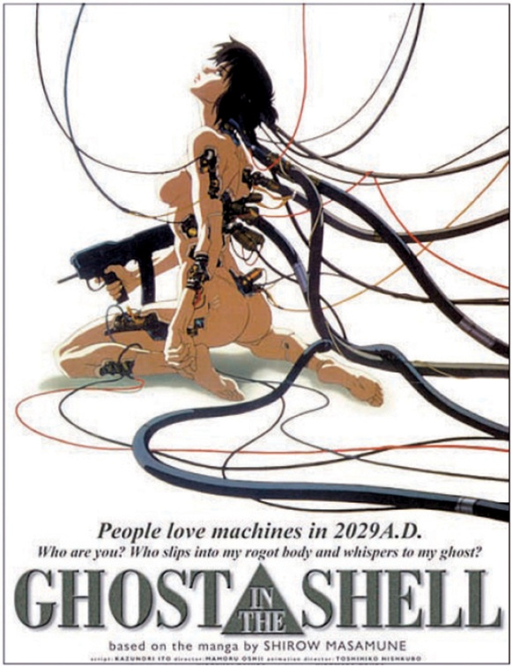
(2) 속는 나의 존재의 확실성?: 공각기동대(Ghost in the Shell)
‘전뇌’(전자두뇌)와 ‘의체’(기계화된 신체) 속에 담긴
자신의 영혼의 존재를 의심한다
Soul in the Shell이 아니라 Ghost in the Shell: 자신의 영혼의 존재가 단지 기계 속에 집어넣어진 유령 같은 것이 아닐까라는 의심
생각하는 영혼의 존재의 확실성(데카르트) → 생각하는 내 영혼의 존재 자체가 만들어진 가상∙허구∙꿈이 아닐까?

Slide 6
공각기동대: 자신의 존재 자체에 대한 의심
“뭘 생각하고 있어?”
“저 의체 날 닮지 않았어?”
“닮지 않았어”
“얼굴이나 골격만이 아니라... 나 같이 완전히 의체화한 사이보그라면 누구나 생각해. 어쩌면 자신은 훨씬 이전에 죽었고 지금의 자신은 전뇌와 의체로 구성된 모의 인격이 아닐까.. 아니, 무릇 나라는 건 처음부터 존재하지 않았던 것 아닐까 하고...”
“네 티탄 두개골 안에는 뇌도 있고 제대로 인간 취급도 받고 있잖아.”
“자신의 뇌를 본 인간 따윈 없어. 결국은 주위의 상황으로 나 같은 게 있다고 판단할 뿐이야.”
“자신의 고스트를 믿지 못하고 있는 거야?”
“만약 전뇌 자체가 고스트를 만들어내고 혼을 깃들인다고 한다면, 그 때는 뭘 근거로 자신을 믿어야 한다고 생각해?”

Slide 7
(2) 속는 나의 존재의 확실성?: 데카르트
악령이 나를 속일지라도 “내가 나를 어떤 것(something)이라고 생각하는 한 그는 나를 아무것도 아니게끔은(nothing) 할 수 없다”
데카르트는 자신의 존재(=생각하는 영혼) 자체가 악령에 의해 만들어진 허구적 존재일 가능성을 생각하지 않는다 → 나는 아무것도 아닌 것(nothing)은 아니지만 허구적 존재일 가능성(악령에 의해 만들어진 존재)을 데카르트는 생각하지 않는 것으로 보인다
허구적 존재 → 만들어진 존재 → (주체가 아닌) 조작가능한 객체

Slide 8
 | 장자 | 쿠사나기 | 데카르트
원작자 | 나비 | 엔지니어 | 악령
만들어진 가상의 존재 | 나의 존재 | 고스트의 존재 | 생각하는 나의 존재?
의심 | 나는 나비의 꿈이 아닐까? | 나의 고스트는 엔지니어가 만든 의체에 깃든 것이 아닐까? | 생각하는 나의 존재 자체가 악령이 만든 것이 아닐까?

Slide 9
(3) 타인 영혼의 존재의 인식 문제
나의 영혼의 존재는 내가 생각하는 한에서 확실
타인의 영혼의 존재
타인의 영혼의 존재는 그가 생각하는 한에서 그 자신에게만 확실
타인의 생각하는 영혼의 존재는 나에게 불확실
나의 생각하는 영혼의 존재는 타인에게 불확실
각자의 영혼의 존재는 각자에게만 확실할 수 있음
우리는 서로의 영혼의 존재에 대해 확실하게 알 수 없음
타인은 확실하지 않아

Slide 10
데카르트 철학의 두 난점과 인공지능의 문제
(1) 생각하는 나의 존재의 허구가능성 및 조작가능성→ 인간의 정체성∙본성을 이루는 생각하는 영혼의 존재 또한 제작의 대상이 될 수 있지 않은가?
(2) 생각하는 타인의 영혼의 존재의 불확실성 → 우리는 어떤 기준에 의해 타인이 생각하는 영혼을 가졌다고 판단할 수 있는가?
▶ 인간과 인공지능의 차이에 관련된 두 핵심물음

Slide 11
인간과 인공지능의 구별 문제: 데카르트적 관점
인공지능
물질적∙자연적 존재(=기계): 연장이 본질적 속성
단순한 요소들(element)∙단위들(unit)로 나누어짐 → 단위들의 인식 → 수학적 측정의 대상 → 인간에 제작될 수 있음
인간의 영혼
정신적 존재: 생각이 본질적 속성
더 이상 나누어질 수 없는 존재: 오직 신에 의해 창조될 수 있음
인공지능은 생각할 수 없다: 인공지능은 자연의 법칙에 따라 작동하는 기계일 뿐

Slide 12
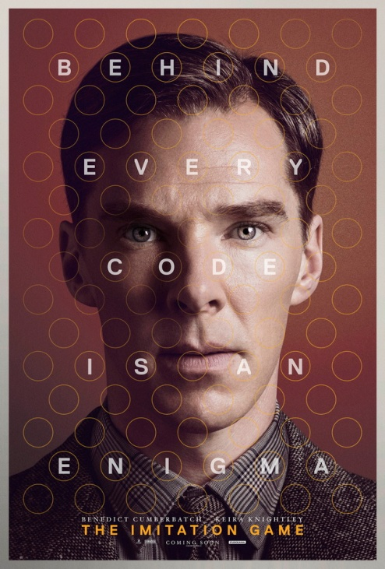
튜링테스트
앨런 튜링(1912~1954):
영국의 수학자, 암호학자
“Computing machinery and
Intelligence” (1950)
기계는 생각할 수 있는가?
(Can machine think?)
튜링테스트
= 이미테이션 게임

Slide 13
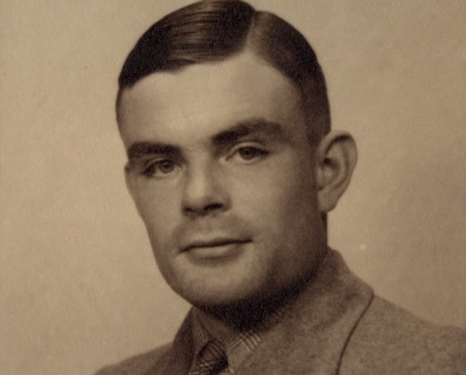
튜링테스트
질의자 하나와 응답자 둘, 응답자 중 하나는 컴퓨터이고 다른 하나는 인간
질의자는 어느 쪽이 컴퓨터인지 모름, 질의와 응답은 키보드로만 이루어짐
질의자가 어느 쪽이 컴퓨터인지 판별할 수 없다면 컴퓨터는 테스트를 통과
"컴퓨터의 반응을 인간과 구별할 수 없다면 컴퓨터는 생각할 수 있다고 볼 수 있다”

Slide 14
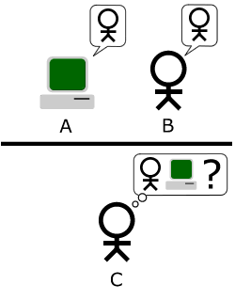
튜링테스트

Slide 15
튜링테스트
얼마나 잘 모방 하는가
‘이미테이션 게임’: 인간에게 인간처럼 보이는 것을 인간에 준하는 지능이 있다고 간주하기로 함
튜링: ‘생각함이 무슨 의미를 갖는지는 여론조사를 통해 확정할 수 없다’ → ‘기계가 생각할 수 있는가’에 답하기 위해 생각함에 대한 정의에서 출발하는 것은 좋지 않다.
데카르트적 출발점: 우리는 타인이 생각하는 영혼을 가지고 있다는 점을 확실하게 알 수 없다.
행태주의(behaviorism): 튜링은 생각하는 영혼의 존재 자체에 관심 있다기 보다는 생각함의 기준을 외적으로 드러나는 행태적 특질들을 통해 판별하는 것으로 충분하다고 생각
‘Behind every code is an enigma’: 생각하는 영혼의 존재는 외적인 특징들(암호) 뒤에 감추어진 수수께끼(의미)?
외적인 측면만

Slide 16
‘중국어 방’ 논변: 존 설(John Searle)
절차:
중국어를 모르는 사람을 방 안에 넣음
중국어로 된 질문 목록과 질문에 상응하는 중국어 대답이 적힌 목록, 필기도구
중국어를 몰라도 대답을 할 수 있음

Slide 17
‘중국어 방’ 논변
튜링 테스트 비판
튜링테스트를 통과한 컴퓨터는 언어의 의미를 모른 채 정확한 대답을 할 수 있는 중국어 방과도 같다
튜링 테스트를 통과했다는 것이 곧 의미를 이해하고 생각할 줄 아는 정신 또는 영혼을 갖고 있다는 것을 의미하지는 않는다
형식적 구문론과 내용적 의미론의 구별

Slide 18
“인간과 꼭 닮은 로봇”
구별할 수
없을 정도로만
로봇 제작자의 꿈: 인간과 같은 로봇을 만드는 것
로봇: 인간의 이미테이션(모방물)
인간의 지능, 언어, 감정, 육체적 능력…을 모방
로봇이 인간을 매우 정교하게 모방한다면, 인간과 로봇과 다른 점은 무엇인가? 로봇으로 모방되지 않고 남아 있는 인간 고유의 본성이 있는가? →인간과 로봇의 다른 점을 판별하는 기준과 척도는 무엇인가? 인간만이 ‘영혼’을 가졌다고, ‘지능’을 가졌다고, ‘감정’을 가졌다고 판별할 수 있는 기준과 척도는 무엇인가?
? 창의성 자의식

